Slide 1

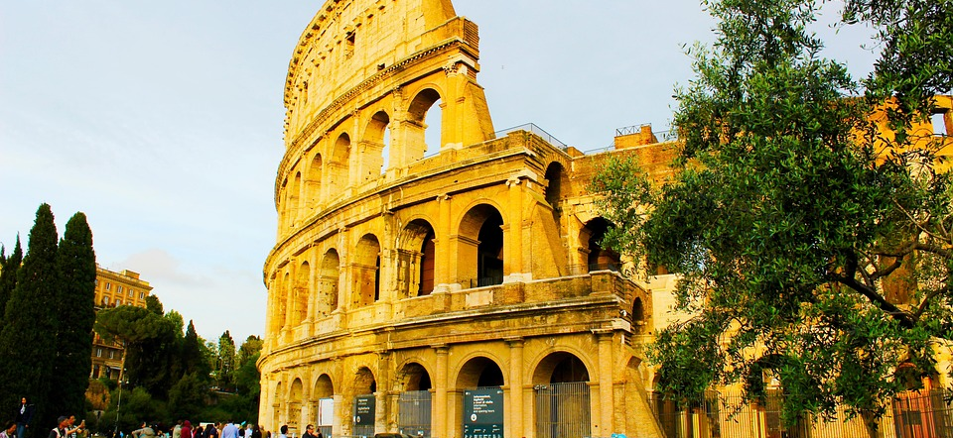
イタリア語教室 Italiano
スコットディクレメンテ・マルコ
Scotto di Clemente Marco

Slide 2
復習: Preposizioni «di», «a» 前置詞
Di～ = ～の
Di Marco = マルコの
A～ = ～に（上げる・行く・いる）
 | il | lo | la | i | gli | le | l’
di | del | dello | della | dei | degli | delle | dell'
a | al | allo | alla | ai | agli | alle | all'

Slide 3
復習: Preposizioni «di», «a» 前置詞
La borsa del professore è nera.
先生のカバンは黒い。
Questa è la lista degli studenti.
これは学生たちのリストだ。
 | il | lo | la | i | gli | le | l’
di | del | dello | della | dei | degli | delle | dell'
a | al | allo | alla | ai | agli | alle | all'

Slide 4
Lezione 19: 前置詞 in, su
Nei ristoranti italiani c`è buon cibo.
Negli angoli della casa c`è la polvere.
Sulle sedie del treno ci sono i cuscini.
 | il | lo | la | i | gli | le | l’
in | nel | nello | nella | nei | negli | nelle | nell'
su | sul | sullo | sulla | sui | sugli | sulle | sull'

Slide 5
Lezione 22：前置詞
Con：同伴「～と一緒に」、付属「～を備えた」、手段「～を用いて」などを示します
Voi state con Carlo?
Una casa con giardino
Taglio la carta con le forbici
Parto con il (=in) treno
 | il | i
CON | col | coi

Slide 6
Lezione 22：前置詞
Per：経由「～を通って」、方向「～に向かって」、時間「～の間」、目的・利益「～のために」、手段「～で」などを示します
L`aria passa per la finestra
L`aereo per Milano
Lavorano per ore e ore.
I fiori per la festa
Comunico con tutti per telefono

Slide 7
Lezione 22：前置詞
Fra/Tra：空間・時間・関係「～の間に」、時間の経過「～のあとに」などを示します
C`è una strada fra la mia e la sua?
Arriva fra tre giorni.
Un accordo culturale tra i due paesi
同じ意味で用いられますが、音調上同音の繰り返しを避けるように使い分けられている

Slide 8
Lezione 22：前置詞
Senza：除外・欠如「～なしで」「～なしの」を示します
Siamo senza soldi.
Una camera senza bagno

Slide 9
Lezione 22: 文の構成要素
主語＞述語動詞＞直接補語＞間接補語＞述語補語＞状況補語
Gino da’ una lettera a Paola.
Il calcio è molto popolare in Italia.

Slide 10
Lezione 22: 練習問題
3⃣
1) Andiamo a piedi.
2) Questi fiori sono per Luisa.
3) Gina abita con sua sorella.
4) Vado a Napoli in treno.
5) Tornano da Osaka oggi.

Slide 11
Lezione 22: 練習問題
4⃣
1) Voi parlate giapponese? Si` , lo parliamo.
2) Noi studiamo/impariamo l`Italiano.
3) Paolo torna a casa da scuola.
4) Paola oggi va a Milano./Oggi Paola va a Milano./ Paola va a Milano oggi.

Slide 12
Lezione 20: Verbi di prima coniugazione
三つの活用
-are
-ere
-ire
7つの法
Modo indicativo, modo congiuntivo, modo condizionale, modo imperativo, modo gerundio, modo participio, modo infinito
直説法、接続法、条件法、命令法、ジェルンディオ、分詞、不定詞
直説法の自制
単純自制・複合自制
合計8つ

Slide 13
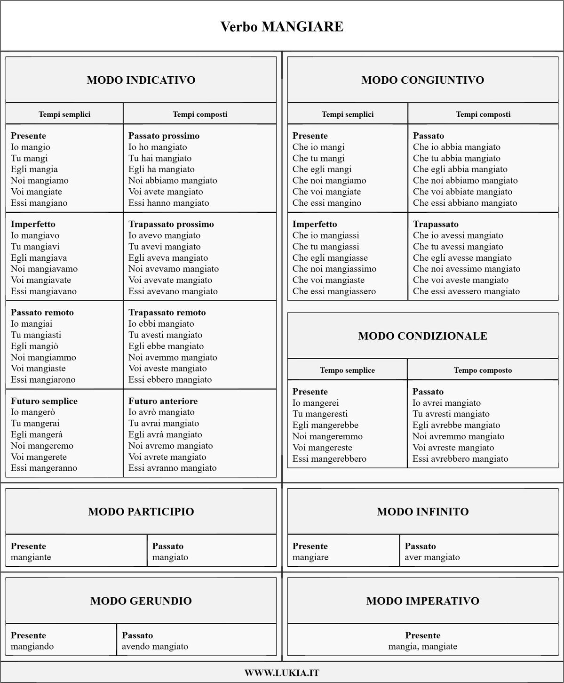
Lezione 20: 食べる動詞
1ª coniugazione １番活用 -are
Regolare レギュラー
人称で違うから形成が豊富

Slide 14
Lezione 20: Verbo mangiare modo indicativo tempo presente 食べる動詞直説法現在形
Io mangio
Tu mangi
Lui mangia
Lei mangia
Noi mangiamo
Voi mangiate
Loro mangiano

Slide 15
Lezione 20: Verbo parlare modo indicativo tempo presente 話す動詞直説法現在形
Io parlo
Tu parli
Lui parla
Lei parla
Noi parliamo
Voi parlate
Loro parlano

Slide 16
Lezione 20: Verbo guardare modo indicativo tempo presente 見る動詞直説法現在形
Io -o
Tu -i
Lui -a
Lei -a
Noi -iamo
Voi -ate
Loro -ano

Slide 17
Lezione 20: Verbo ascoltare modo indicativo tempo presente 聞く動詞直説法現在形
Io _______
Tu _______
Lui _______
Lei _______
Noi _______
Voi _______
Loro _______
ascolto
ascolti
ascolta
ascolta
ascoltiamo
ascoltate
ascoltano

Slide 18
Lezione 20: Verbo amare modo indicativo tempo presente 愛する動詞直説法現在形
Io _______
Tu _______
Lui _______
Lei _______
Noi _______
Voi _______
Loro _______
amo
ami
ama
ama
amiamo
amate
amano

Slide 19
Lezione 20: Verbo spiegare modo indicativo tempo presente 説明する動詞直説法現在形
Io _______
Tu _______
Lui _______
Lei _______
Noi _______
Voi _______
Loro _______
spiego
spieghi
spiega
spiega
spieghiamo
spiegate
spiegano

Slide 20
Lezione 20: modo indicativo tempo presente
現在の動作を表すため
Mangiamo un panino.
Il professore spiega la lezione di italiano.
事実を表す
I bambini non amano le verdure.
Voi parlate giapponese.
習慣を表す
In palestra ascolto sempre la musica.
I miei genitori guardano la TV alle 21:00.

Slide 21
Lezione 20: Verbo stare modo indicativo tempo presente 愛する動詞直説法現在形
Io _______
Tu _______
Lui _______
Lei _______
Noi _______
Voi _______
Loro _______
sto
stai
sta
sta
stiamo
state
stanno

Slide 22
Lezione 22: Verbo dare modo indicativo tempo presente あげる・くれる動詞直説法現在形
Io _______
Tu _______
Lui _______
Lei _______
Noi _______
Voi _______
Loro _______
do
dai
da`
da`
diamo
date
danno

Slide 23
Lezione 22: Verbo fare modo indicativo tempo presente する動詞直説法現在形
Io _______
Tu _______
Lui _______
Lei _______
Noi _______
Voi _______
Loro _______
faccio
fai
fa
fa
facciamo
fate
fanno

Slide 24
Lezione 22: Verbo andare modo indicativo tempo presente 行く動詞直説法現在形
Io _______
Tu _______
Lui _______
Lei _______
Noi _______
Voi _______
Loro _______
vado
vai
va
va
andiamo
andate
vanno

Slide 25
Seconda coniugazione
-ere
一番多くの動詞

Slide 26
Lezione 20: Verbo accendere modo indicativo tempo presente 付ける動詞直説法現在形
Io _______
Tu _______
Lui _______
Lei _______
Noi _______
Voi _______
Loro _______
accendo
accendi
accende
accende
accendiamo
accendete
accendono

Slide 27
Lezione 20: Verbo credere modo indicativo tempo presente 信じる動詞直説法現在形
cred
cred
cred
cred
cred
cred
cred
Io _______
Tu _______
Lui _______
Lei _______
Noi _______
Voi _______
Loro _______
-o
-i
-e
-e
-iamo
-ete
-ono

Slide 28
Lezione 20: Verbo battere modo indicativo tempo presente 叩く動詞直説法現在形
Io _______
Tu _______
Lui _______
Lei _______
Noi _______
Voi _______
Loro _______
batto
batti
batte
batte
battiamo
battete
battono

Slide 29
Lezione 20: Verbo prendere modo indicativo tempo presente とる動詞直説法現在形
Io _______
Tu _______
Lui _______
Lei _______
Noi _______
Voi _______
Loro _______
prendo
prendi
prende
prende
prendiamo
prendete
prendono

Slide 30
Lezione 20: Verbo mettere modo indicativo tempo presente 置く動詞直説法現在形
Io _______
Tu _______
Lui _______
Lei _______
Noi _______
Voi _______
Loro _______
metto
metti
mette
mette
mettiamo
mettete
mettono

Slide 31
Lezione 20: Verbo cuocere modo indicativo tempo presente 焼く動詞直説法現在形
Io _______
Tu _______
Lui _______
Lei _______
Noi _______
Voi _______
Loro _______
cuocio
cuoci
cuoce
cuoce
cuociamo
cuocete
cuociono

Slide 32
Terza coniugazione
-ire

Slide 33
Lezione 21: Verbo dormire modo indicativo tempo presente 寝る動詞直説法現在形
Io _______
Tu _______
Lui _______
Lei _______
Noi _______
Voi _______
Loro _______
dormo
dormi
dorme
dorme
dormiamo
dormite
dormono

Slide 34
Lezione 21: Verbo aprire modo indicativo tempo presente 開ける動詞直説法現在形
Io _______
Tu _______
Lui _______
Lei _______
Noi _______
Voi _______
Loro _______
apro
apri
apre
apre
apriamo
aprite
aprono

Slide 35
Lezione 21: Verbo servire modo indicativo tempo presente 盛る動詞直説法現在形
Io _______
Tu _______
Lui _______
Lei _______
Noi _______
Voi _______
Loro _______
servo
servi
serve
serve
serviamo
servite
servono

Slide 36
Lezione 21: Verbo pulire modo indicativo tempo presente 洗う動詞直説法現在形
Io _______
Tu _______
Lui _______
Lei _______
Noi _______
Voi _______
Loro _______
pulisco
pulisci
pulisce
pulisce
puliamo
pulite
puliscono

Slide 37
Lezione 21: Verbo finire modo indicativo tempo presente 終わる動詞直説法現在形
Io _______
Tu _______
Lui _______
Lei _______
Noi _______
Voi _______
Loro _______
finisco
finisci
finisce
finisce
finiamo
finite
finiscono

Slide 38
Lezione 21: modo imperativo 命令形 prima coniugazione assaggiare 味わう
(Tu) assaggia
(Lei) assaggi
(Noi) assaggiamo
(Voi) assaggiate
(Loro) assaggino

Slide 39
Lezione 21: modo imperativo 命令形 seconda coniugazione mettere 置く
(Tu) metti
(Lei) metta
(Noi) mettiamo
(Voi) mettete
(Loro) mettino

Slide 40
Lezione 21: modo imperativo 命令形 terza coniugazione aprire 開ける
(Tu) apri
(Lei) apra
(Noi) apriamo
(Voi) aprite
(Loro) aprino

Slide 41
Lezione 21
1ª (-are)
tagliare
mescolare
aggiungere
assaggiare
cucinare
infornare
usare
cucinare

Slide 42
Lezione 21
2ª (-ere)
prendere
mettere
tenere
cuocere
accendere
spegnere

Slide 43
Lezione 21
3ª (-ire)
pulire
aprire
servire
finire
bollire

Slide 44
Lezione 20
🍅 Ingredienti
il pane
il pomodoro
l’aglio
l’olio (d’oliva)
il sale
il basilico
le patate
la farina
la mozzarella
il pomodoro
la salsa di pomodoro
il mascarpone
le uova
lo zucchero
il caffè
il cacao
🔪 Oggetti e strumenti
il coltello
il tagliere
la ciotola
la pentola
la padella
il forno
il cucchiaio
la forchetta
il piatto
il termometro

Slide 45
Seconda coniugazioneの不規則的動詞
Bere, condurre
Vincere, piangere
Rimanere, porre, tenere, ottenere, sostenere, valere, spegnere
Dovere, potere, sapere, volere

Slide 46
Lezione 22: Verbo bere modo indicativo tempo presente 飲む動詞直説法現在形
Io _______
Tu _______
Lui _______
Lei _______
Noi _______
Voi _______
Loro _______
bevo
bevi
beve
beve
beviamo
bevete
bevono

Slide 47
Lezione 22: Verbo vincere modo indicativo tempo presente 勝つ動詞直説法現在形
Io _______
Tu _______
Lui _______
Lei _______
Noi _______
Voi _______
Loro _______
vinco
vinci
vince
vince
vinciamo
vincete
vincono

Slide 48
Lezione 22: Verbo condurre modo indicativo tempo presente 導く動詞直説法現在形
Io _______
Tu _______
Lui _______
Lei _______
Noi _______
Voi _______
Loro _______
conduco
conduci
conduce
conduce
conduciamo
conducete
conducono

Slide 49
Lezione 22: Verbo rimanere modo indicativo tempo presente とどまる・のこる動詞直説法現在形
Io _______
Tu _______
Lui _______
Lei _______
Noi _______
Voi _______
Loro _______
rimango
rimani
rimane
rimane
rimaniamo
rimanete
rimangono

Slide 50
宿題 Compiti
P.79の練習問題
本にない-ire動詞の直説法現在形をクラスで発表できるように準備すること

